Slide 1
Revolutionizing Mental Health Care through LangChain
A Journey with a Large Language Model
Aditi Singh
Wed, 21 Feb 2024
논문 구현
CloseAI팀 김유철 박준혁 이정훈 이상헌

Slide 2
목차
LangChain
MindGuide
Code
Reference
QnA

Slide 3

LangChain이란?
대형 언어 모델(LLM)을 활용한 애플리케이션 개발을 단순화하는 오픈 소스 프레임워크
LLM 모델 중 하나인 ChatGPT 외에도 많은 LLM 모델이 개발, ChatGPT가 독보적인 상용화
정보 접근 제한
토큰 제한
환각 현상(Hallucination)

Slide 4
LangChain 구성 요소
ChatModel: 대화형 상호작용을 처리하도록 설계된 언어 모델
Message: 대화의 각 교환을 나타내는 메시지 리스트로, content와 role로 구성
Prompt Template: 사용자 입력을 구조화하여 LLM이 적절한 응답을 생성하도록 돕는 템플릿
Chain: 여러 구성 요소를 결합하여 특정 작업을 수행하는 구조입니다.
Memory: 이전 상호작용을 기억하여 응답을 생성할 때 참고할 수 있습니다.

Slide 5
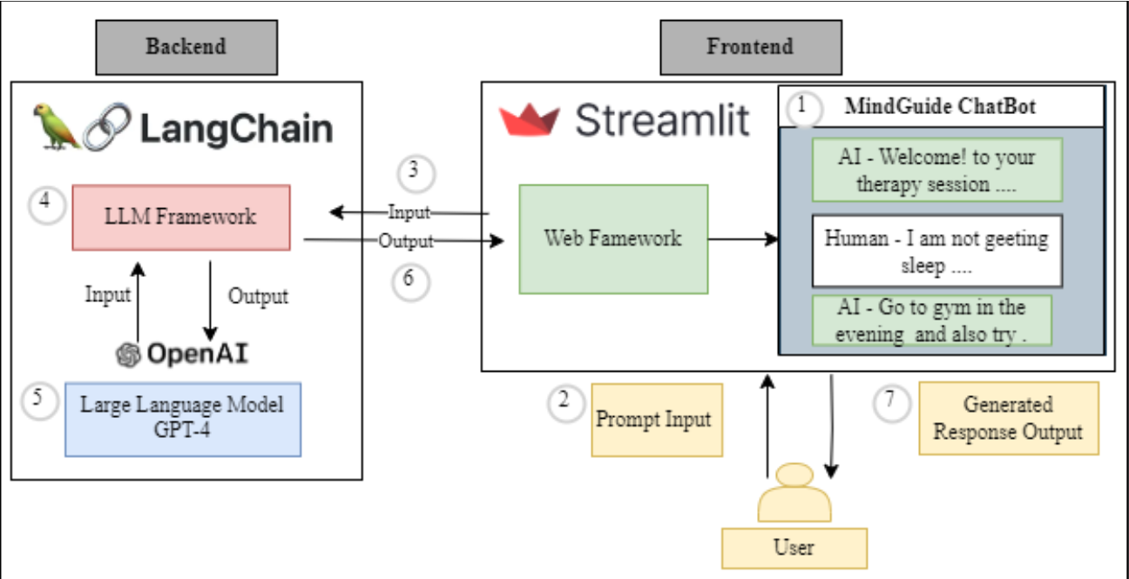
MindGuide 아키텍처
LLM Framework
LLM Framework
Web Framwork
Large Language Model GPT-4

Slide 6
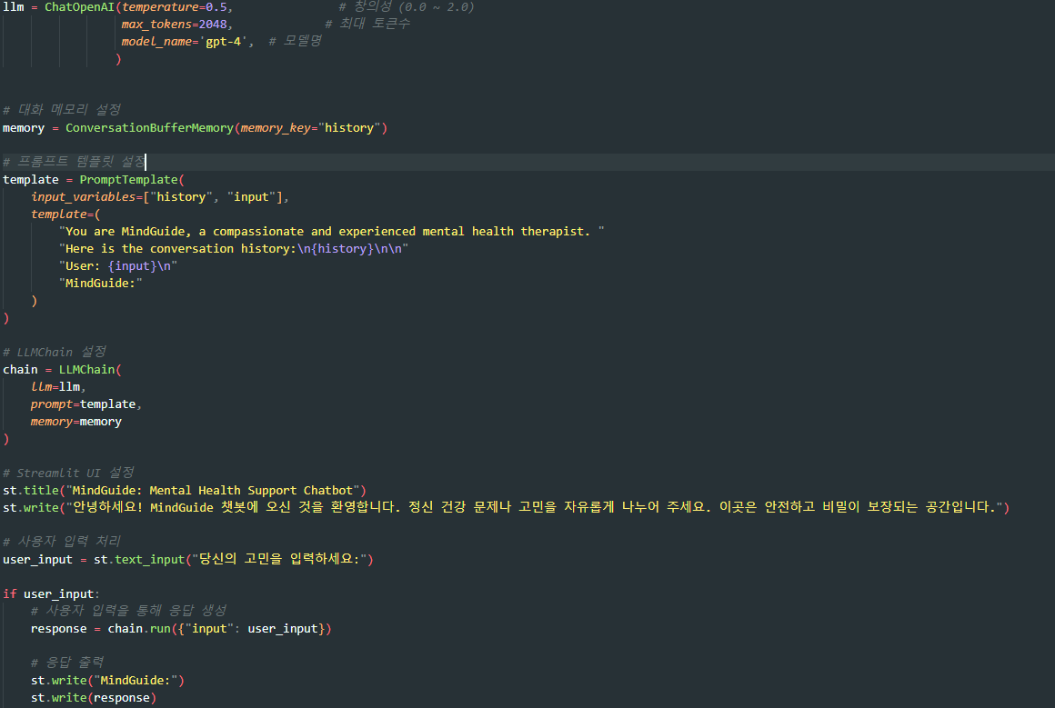
Code

Slide 7
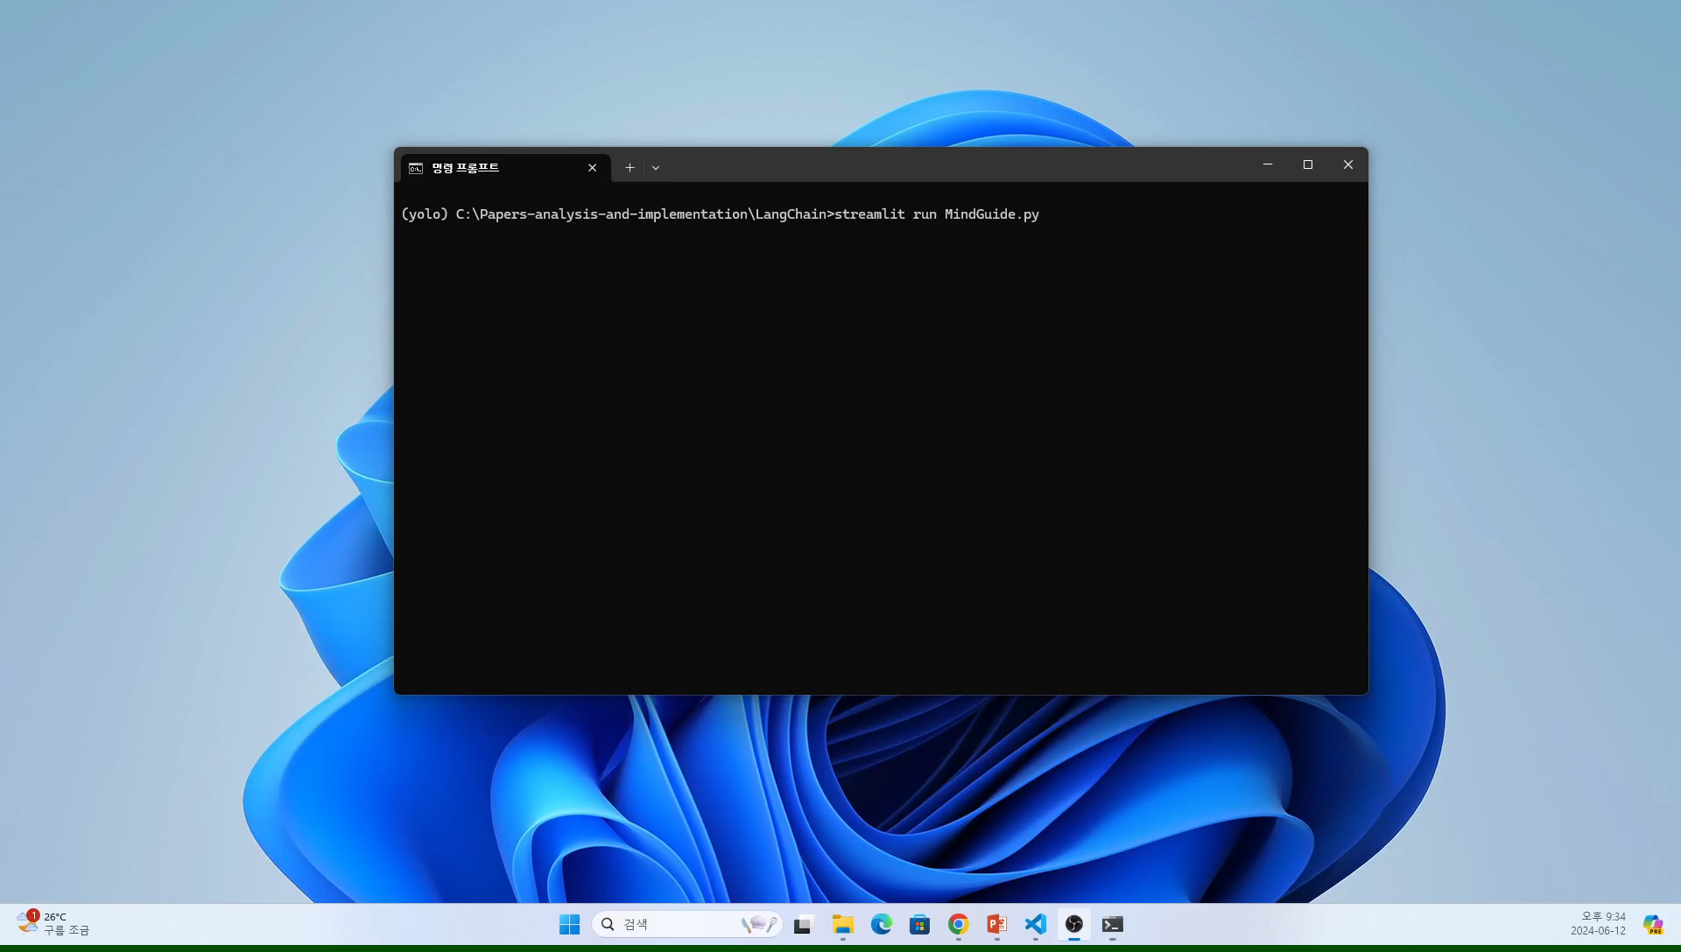

Slide 8
Reference
Revolutionizing Mental Health Care through LangChain : A Journey with a Large Language Model (Aditi Singh, 2024)
https://arxiv.org/pdf/2403.05568

Slide 9
QnA

